Slide 1
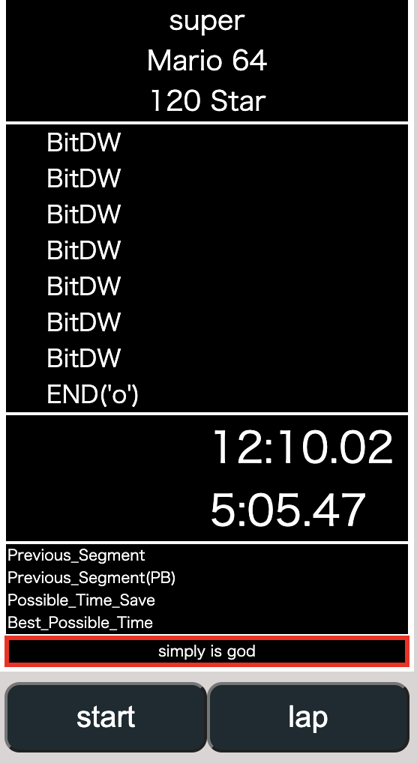
<div id=”lap_editor”>

Slide 2
<div id=”title_editor”>

Slide 3
<div id=”segment_editor”>

